Slide 1
-Caractéristiques des Rfduinos : Tx power : +4 dBm
Envoi toutes les secondes
-Observation : puissance de transmission trop forte. Le badge est souvent trouvé à une distance trop proche pour chaque balise → les cercles se croisent rarement.
-Point jaune sur les images suivantes : badge
-structure des fichiers .txt : (di : distance entre le badge et la balise i; ri : rssi balise i ;
avgi : moyenne sur les n échantillons pour la balise i ; mini : minimum de distance pour la balise i ; maxi : maximum de distance pour la balise i)
Pour n échantillons et m balises:
d0,d1,…..,dm,r0,r1,….,rm pour les n premières lignes
avg0,min0,max0,…..,avgm,minm,maxm à la ligne n+1

Slide 2
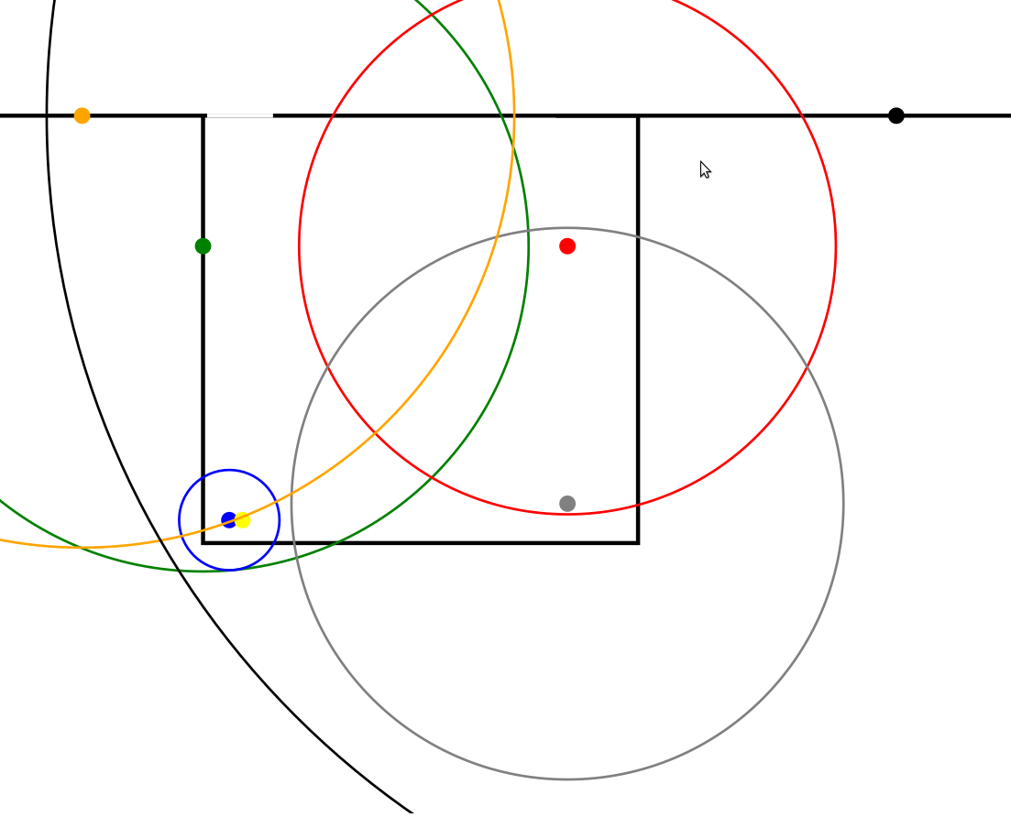
Test 1 : 2 min | 120 echantillons | 18/07/2016
<circle cx="295.35" cy="643" r="10" fill="yellow"/> ( 15 cm balise 3)

Slide 3
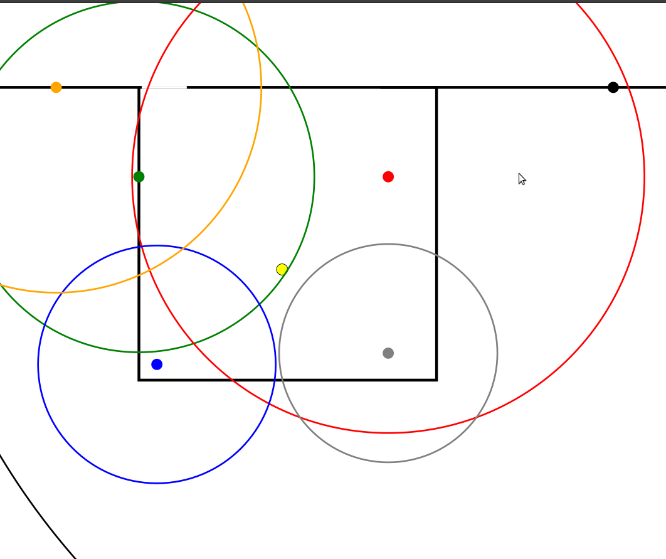
Test 2 : 2 min | 120 echantillons | 18/07/2016
Orientation : 0°
<circle cx="502.35" cy="474" r="10" fill="yellow"/>

Slide 4
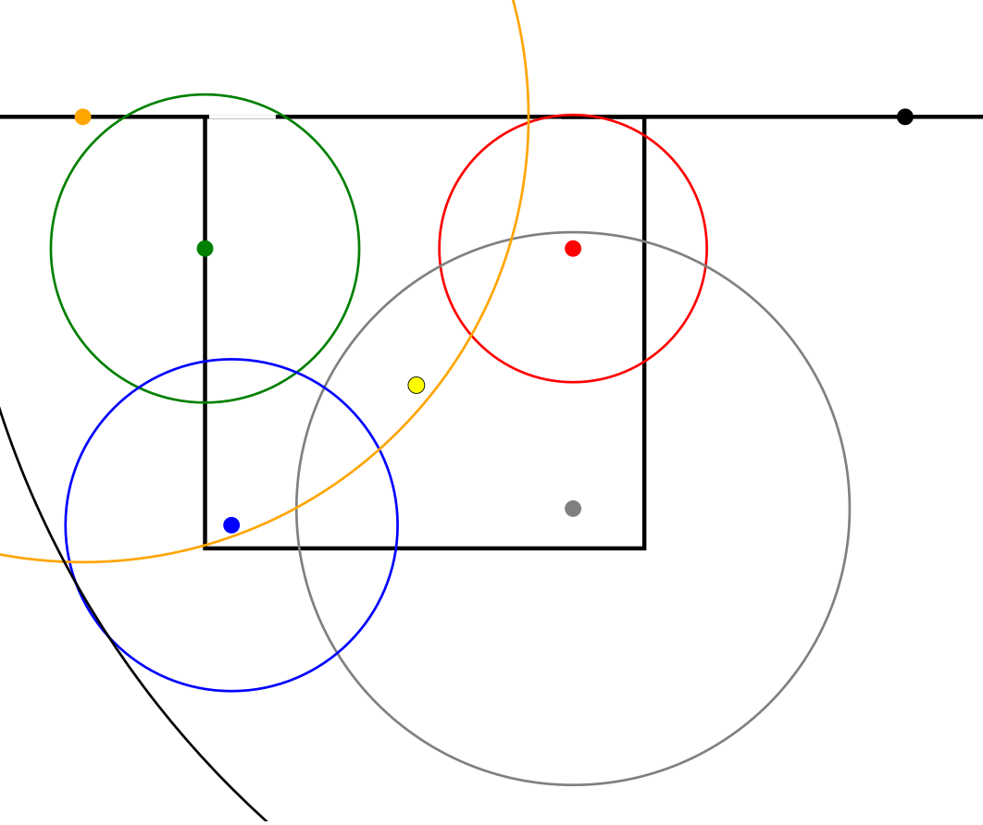
Test 3 : 2 min | 120 echantillons | 18/07/2016
Orientation : 90°
<circle cx="502.35" cy="474" r="10" fill="yellow"/>

Slide 5
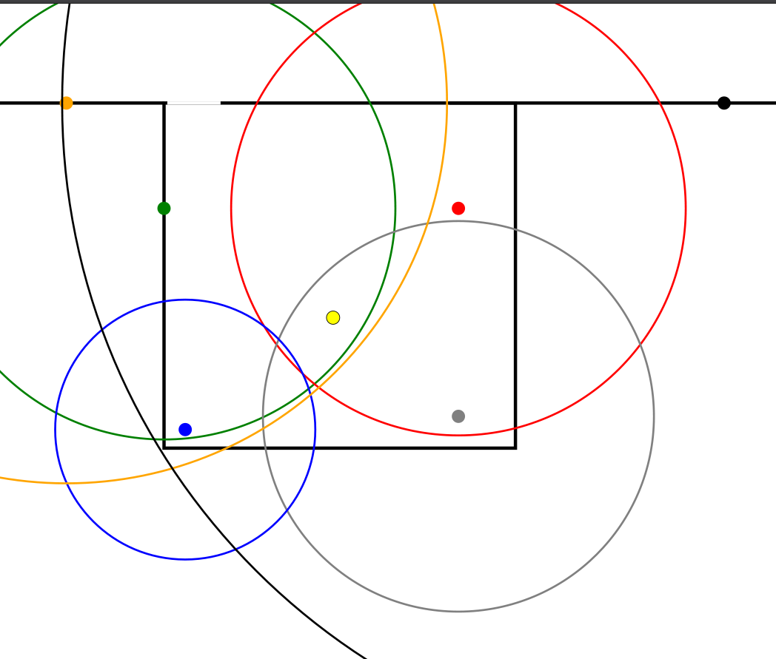
Test 4 : 2 min | 120 echantillons | 18/07/2016
Orientation : 180°
<circle cx="502.35" cy="474" r="10" fill="yellow"/>

Slide 6
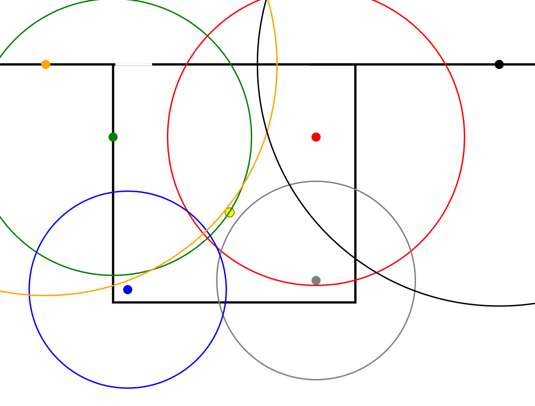
Test 5 : 2 min | 120 echantillons | 18/07/2016
Orientation : 270°
<circle cx="502.35" cy="474" r="10" fill="yellow"/>

Slide 7
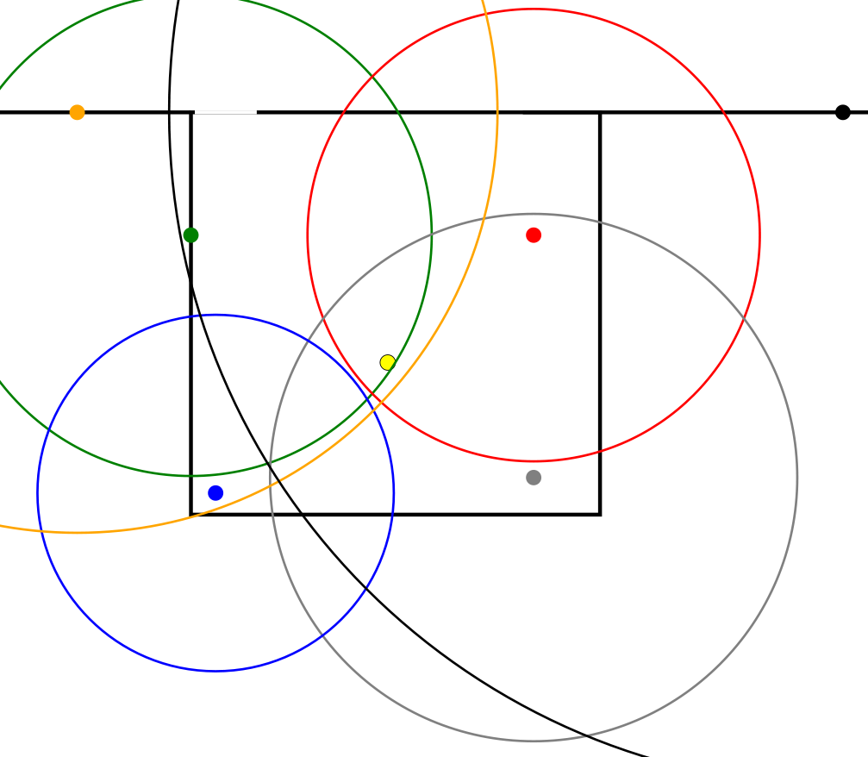
Test 6 : 2 min | 120 echantillons | 18/07/2016
Orientation : verticale
<circle cx="502.35" cy="474" r="10" fill="yellow"/>

Slide 8
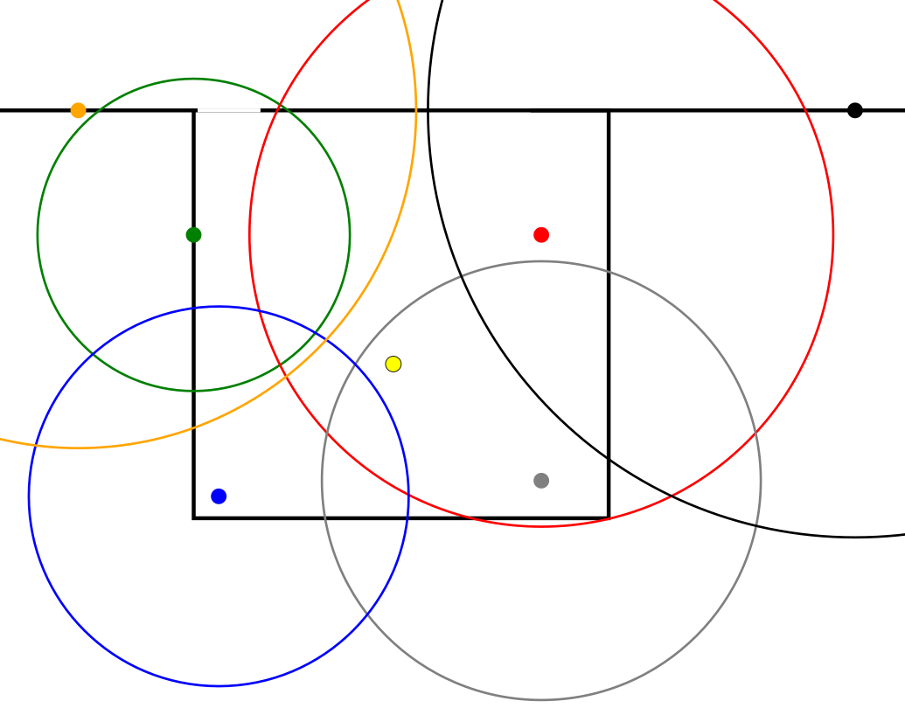
Test 7 : 1 min | 60 echantillons | 18/07/2016
Orientation : verticale
<circle cx="502.35" cy="474" r="10" fill="yellow"/>

